Slide 1

Data Structures & Algorithms Topic: Introduction to Data Structures
By
Ravi Kant Sahu
Assistant Professor
Lovely Professional University, Punjab

Slide 2
Contents
Basic Terminology
Classification of Data Structures
Data Structure Operations
Review Questions
Notes:
목차
자바의 생성배경
자바를 사용하는 이유
과거, 현재, 미래의 자바
자바의 발전과정
버전별 JDK에 대한 설명
자바와 C++의 차이점
자바의 성능
자바 관련 산업(?)의 경향

Slide 3
Basic Terminology
Data: are values or set of values.
Data Item: is a single unit of values.
Data Items are divided into two categories:
Group Items: Data items that are divided into sub-items.
Elementary Items: Data items that are not divided into sub-items.
Notes:
목차
자바의 생성배경
자바를 사용하는 이유
과거, 현재, 미래의 자바
자바의 발전과정
버전별 JDK에 대한 설명
자바와 C++의 차이점
자바의 성능
자바 관련 산업(?)의 경향

Slide 4
Question
Which of the following CAN NOT be a Group Item?
Permanent Address
Telephone Number
Date of Joining
University Name
Notes:
목차
자바의 생성배경
자바를 사용하는 이유
과거, 현재, 미래의 자바
자바의 발전과정
버전별 JDK에 대한 설명
자바와 C++의 차이점
자바의 성능
자바 관련 산업(?)의 경향

Slide 5
Data vs Information
IRCTC Trains
NEWS Paper
CBSE Results
Notes:
목차
자바의 생성배경
자바를 사용하는 이유
과거, 현재, 미래의 자바
자바의 발전과정
버전별 JDK에 대한 설명
자바와 C++의 차이점
자바의 성능
자바 관련 산업(?)의 경향

Slide 6
Algorithm
Specification of Input (e.g. any sequence of natural numbers)
Specification of Output as a function of Input (e.g. sequence of sorted natural numbers)
Algorithm
Notes:
목차
자바의 생성배경
자바를 사용하는 이유
과거, 현재, 미래의 자바
자바의 발전과정
버전별 JDK에 대한 설명
자바와 C++의 차이점
자바의 성능
자바 관련 산업(?)의 경향

Slide 7
Data Structure
Arrangement of Data to simplify the processing.
Notes:
목차
자바의 생성배경
자바를 사용하는 이유
과거, 현재, 미래의 자바
자바의 발전과정
버전별 JDK에 대한 설명
자바와 C++의 차이점
자바의 성능
자바 관련 산업(?)의 경향

Slide 8
Data Structure
Organization of data needed to solve the problem.
Logical or mathematical model of a particular organization of data is called a Data Structure.
Notes:
목차
자바의 생성배경
자바를 사용하는 이유
과거, 현재, 미래의 자바
자바의 발전과정
버전별 JDK에 대한 설명
자바와 C++의 차이점
자바의 성능
자바 관련 산업(?)의 경향

Slide 9
Classification of Data Structures
Data Structures
Primitive
Data Structures
Non-Primitive
Data Structures
Integer
Real
Character
Boolean
Linear
Data Structures
Non-Linear
Data Structures
Array
Stack
Queue
Linked List
Tree
Graph
Notes:
목차
자바의 생성배경
자바를 사용하는 이유
과거, 현재, 미래의 자바
자바의 발전과정
버전별 JDK에 대한 설명
자바와 C++의 차이점
자바의 성능
자바 관련 산업(?)의 경향

Slide 10
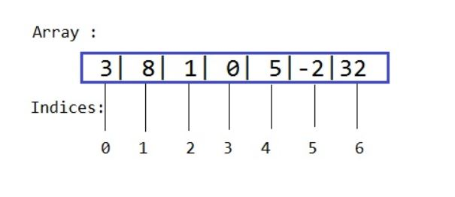
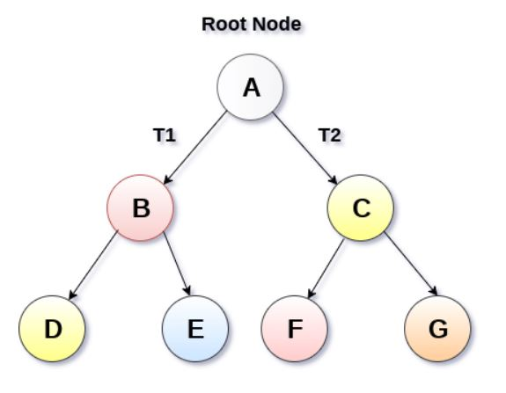

Slide 11
Question
Which of the following is TRUE?
In a Non-Linear DS, an element can have MIN 3 adjacent elements.
In a Non-Linear DS, an element can have MAX 3 adjacent elements.
In a Linear DS, an element can have MAX 2 adjacent elements.
None of These
Notes:
목차
자바의 생성배경
자바를 사용하는 이유
과거, 현재, 미래의 자바
자바의 발전과정
버전별 JDK에 대한 설명
자바와 C++의 차이점
자바의 성능
자바 관련 산업(?)의 경향

Slide 12
Data Structure Operations
Data Structures are processed by using certain operations.
Traversing: Accessing each record exactly once so that certain items in the record may be processed.
Searching: Finding the location of the record with a given key value, or finding the location of all the records that satisfy one or more conditions.
Inserting: Adding a new record to the structure.
Deleting: Removing a record from the structure.
Notes:
목차
자바의 생성배경
자바를 사용하는 이유
과거, 현재, 미래의 자바
자바의 발전과정
버전별 JDK에 대한 설명
자바와 C++의 차이점
자바의 성능
자바 관련 산업(?)의 경향

Slide 13
Special Data Structure-Operations
Sorting: Arranging the records in some logical order (Alphabetical or numerical order).
Merging: Combining the records in two different sorted files into a single sorted file.
Notes:
목차
자바의 생성배경
자바를 사용하는 이유
과거, 현재, 미래의 자바
자바의 발전과정
버전별 JDK에 대한 설명
자바와 C++의 차이점
자바의 성능
자바 관련 산업(?)의 경향

Slide 14

Why so many Data Structures?

Slide 15

Questions

Slide 16
Review Questions
What is the difference between Data and Information? Explain with example.
What is the difference between Linear and Non-Linear Data Structure?
Differenciate between Sorting and Merging.
How Searching is different from Traversing?
Notes:
목차
자바의 생성배경
자바를 사용하는 이유
과거, 현재, 미래의 자바
자바의 발전과정
버전별 JDK에 대한 설명
자바와 C++의 차이점
자바의 성능
자바 관련 산업(?)의 경향

Slide 17
Linear Vs Non-Linear Data Structure
LDS is sequential in nature i.e. every data item is related to its previous and next data item only.
In LDS, data can be traversed in a single run only.
Implementation of Non-linear DS is difficult.
Example: LDS- Array, Linked List, Queue, Stack etc.
Non-linear DS- Tree and Graphs
Notes:
목차
자바의 생성배경
자바를 사용하는 이유
과거, 현재, 미래의 자바
자바의 발전과정
버전별 JDK에 대한 설명
자바와 C++의 차이점
자바의 성능
자바 관련 산업(?)의 경향

Slide 18
Notes:
목차
자바의 생성배경
자바를 사용하는 이유
과거, 현재, 미래의 자바
자바의 발전과정
버전별 JDK에 대한 설명
자바와 C++의 차이점
자바의 성능
자바 관련 산업(?)의 경향

